Slide 1
BreakFree — цифровий трекер свободи від шкідливих звичок
«Кинути — важко. Протриматися — ще важче.
Ми створюємо інструмент, що допоможе вистояти».
Команда: Тимофеєва Анастасія, Ліщинський Владислав, Пелещак Вероніка, Голембйовська Ірина та інші…

Slide 2
BreakFree — це персональний цифровий помічник, який допомагає відстежувати прогрес, фіксувати зриви та знаходити мотивацію щодня. Застосунок створений для того, щоб зробити шлях до відмови від залежностей більш простим, ефективним і мотивуючим.
Формат: сучасний десктопний застосунок
Проти яких звичок?
🚬 Куріння 🍺 Алкоголь 💊 Наркотики 📱 Соцмережі 🎮 Ігри 🍔 Переїдання

Slide 3

Проблема та актуальність
За даними ВООЗ, понад 60% людей мають хоча б одну шкідливу звичку.
70% спроб відмови закінчуються зривом у
перші два тижні.

Slide 4
Існуючі рішення:
орієнтовані на одну звичку (куріння чи алкоголь);
мають рекламу або платну підписку;
не враховують офлайн-користування.
👉 Потрібен універсальний, офлайн і простий інструмент, що підтримує різні залежності.

Slide 5
Ціль застосунку
Створити простий і доступний інструмент для людей, які прагнуть позбутися шкідливих звичок, що дозволить відстежувати прогрес, аналізувати зриви, отримувати мотивацію та підтримку без необхідності в інтернеті чи оплаті підписок.

Slide 6
Мета застосунку
Підтримати користувача у процесі відмови від звички та зробити цей шлях
більш усвідомленим, контрольованим і досяжним.

Slide 7
Завдання застосунку
Давати простий трекінг прогресу (лічильник днів, календар, серії).
Аналізувати зриви та їхні причини.
Мотивувати через економію грошей, цитати, бейджі.
Допомагати у критичний момент (SOS-поради).
Забезпечити простоту та офлайн-доступність.

Slide 8

Цільова аудиторія та користувачі
Студенти/молодь — борються із соцмережами,
іграми, курінням.
Дорослі — хочуть кинути алкоголь чи переїдання.
Люди у відновленні — після лікування залежностей.
Для навчального прототипу → звичайний користувач (один профіль, одна звичка).

Slide 9
Профіль користувача
Приклад: Андрій, 20 років, студент
Курить 2 роки, хоче кинути, щоб покращити здоров’я і заощадити.
Створює профіль:
ім’я (Андрій),
звичка (куріння),
дата старту (сьогодні),
мотивація: «Хочу пробігти марафон».

Slide 10
У профілі:
лічильник днів, серії «чистоти»;
календар зривів і причин;
економія грошей (≈80 грн/день);
бейджі («7 днів», «1 місяць»).

Slide 11
Що потрібно користувачу:
ім’я, вибір звички, дата старту, (опціонально — мотивація).

Slide 12
Аналіз конкурентів
Критерій | Smoke Free (фокус: куріння) | I Am Sober (фокус: тверезість/алкоголь, також інші залежності)
Ключовий функціонал | Лічильник днів без сигарет, підрахунок зекономлених грошей/часу, базові поради, прості графіки. | Нагадування, спільнота/ком’юніті, ділитися прогресом, чек-листи «день за днем».
Сильні сторони | сильний фінансовий мотиватор («скільки зекономив»); звичний сценарій “day counter” для курців. | сильна соціальна підтримка (пости, історії); ритуалізація — щоденні чек-іни підсилюють мотивацію; корисні «навіщо я це роблю» та «як упоратися з тригерами».
Обмеження | одна звичка (куріння) — немає мультизвичок; мобільний фокус, офлайн-режим обмежений; частина функцій — преміум/підписка; мала глибина аналітики (тригери/зриви — поверхнево). | онлайн-залежність (без мережі частина сенсу губиться); підписка для розширених фіч; дані й контент тісно прив’язані до сервісу (експорт/офлайн — обмежено).

Slide 13
Основний функціонал
Реєстрація звички та створення профілю
Лічильник днів без звички
Календар зривів + причини
Аналітика: серії, графіки, найчастіші тригери
Мотивація: цитати, економія грошей, бейджі
SOS-режим: список порад у момент кризи

Slide 14





Додаткові можливості
Підтримка кількох звичок одночасно
Модуль «Здоров’я»: контроль калорій і сну
Контроль часу у соцмережах/іграх
Експорт статистики у PDF для психолога/коуча
Гейміфікація: прокачка аватарки

Slide 15



Технології для реалізації
Entity Framework
(EF Core)
WPF (.NET)
ADO.NET
— для створення сучасного десктопного інтерфейсу.
— для виконання специфічних SQL-запитів і створення звітів (наприклад, статистики по зривам).
— для роботи з базою даних SQLite

Slide 16
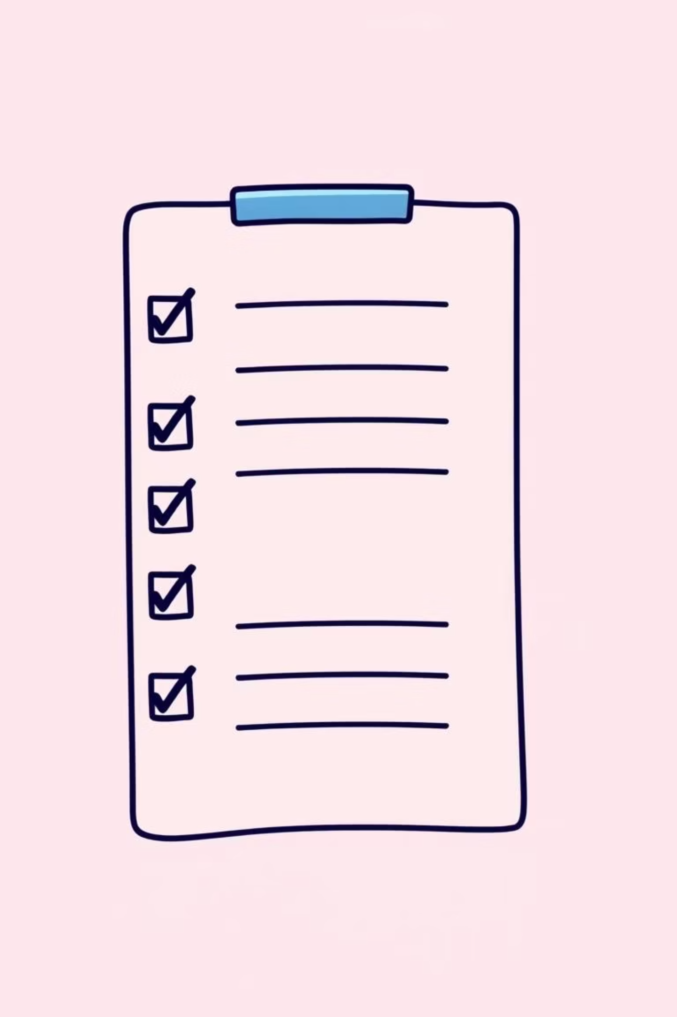
Основні вимоги до застосунку
Функціональні:
Нефункціональні:
створення профілю користувача;
офлайн-робота, локальне зберігання (SQLite);
додавання звичок і цілей;
простота та швидкість;
трекінг днів і серій;
мінімалістичний інтерфейс;
календар із відмітками зривів;
без реклами й підписок.
статистика й графіки;
SOS-режим.

